Slide 1
Проект. Создание сайта «ремонт техники droid»
ДЕПАРТАМЕНТ ОБРАЗОВАНИЯ И НАУКИ КОСТРОМСКОЙ ОБЛАСТИ
ОБЛАСТНОЕ ГОСУДАРСТВЕННОЕ БЮДЖЕТНОЕ ОБРОЗОВАТЕЛЬНОЕ УЧРЕЖДЕНИЕ СРЕДЕНЕГО ПРОФЕССИОНАЛЬНОГО ОБРАЗОВАНИЯ
«КОСТРОМСКОЙ ЭНЕРГЕТИЧЕСКИЙ ТЕХНИКУМ ИМЕНИ Ф.В.ЧИЖОВА»
Учебная практика. УП 03
Выполнили студенты группы 2-2 ИС:
Соболев Анатолий
Морозов Максим
Трусов Дмитрий
Смирнов Андрей

Slide 2
Цели и задачи
Анализ предметной области
Разработка сайта
Тестирование сайта
Презентация

Slide 3
Описание проекта
Web-сайт создается для сервиса, производящий ремонт техники, основной целью которого является распространение информации о сервисе и оказываемых им услуг.
Основными возможностями сайта являются:
Быстрый доступ к информации о доступных услугах и ценах
Возможность онлайн записи на ремонт
Обратная связь и возможность оставить отзыв о сервисе

Slide 4
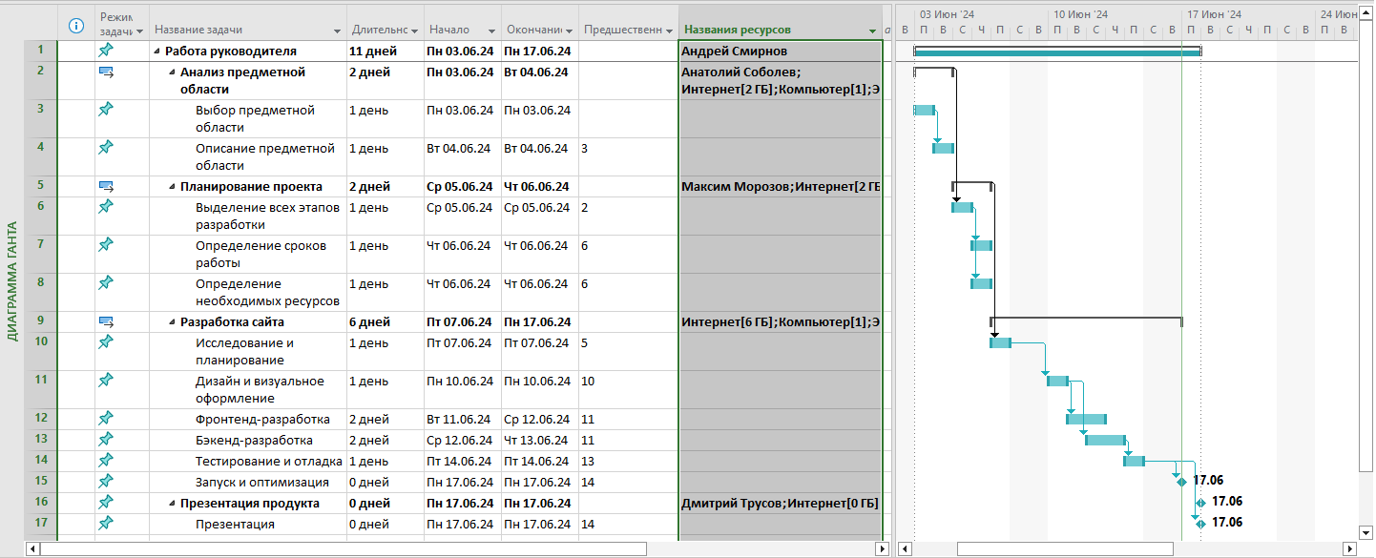
Диаграмма ганта проекта

Slide 5
Описание по
Сайт создавался на языке HTML с использованием стилей CSS в редакторе Visual Studio Code

Slide 6
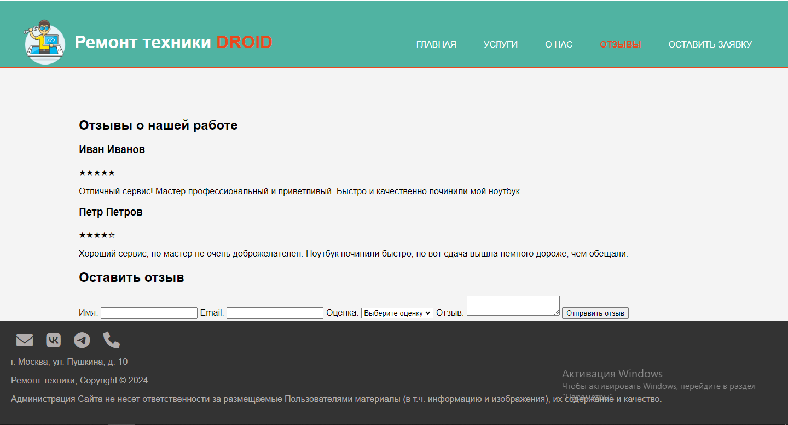
Страница отзывов на сайте
Полный проект можно найти на GitHub по этой ссылке
https://github.com/Soboleff002/Up.git

Slide 7
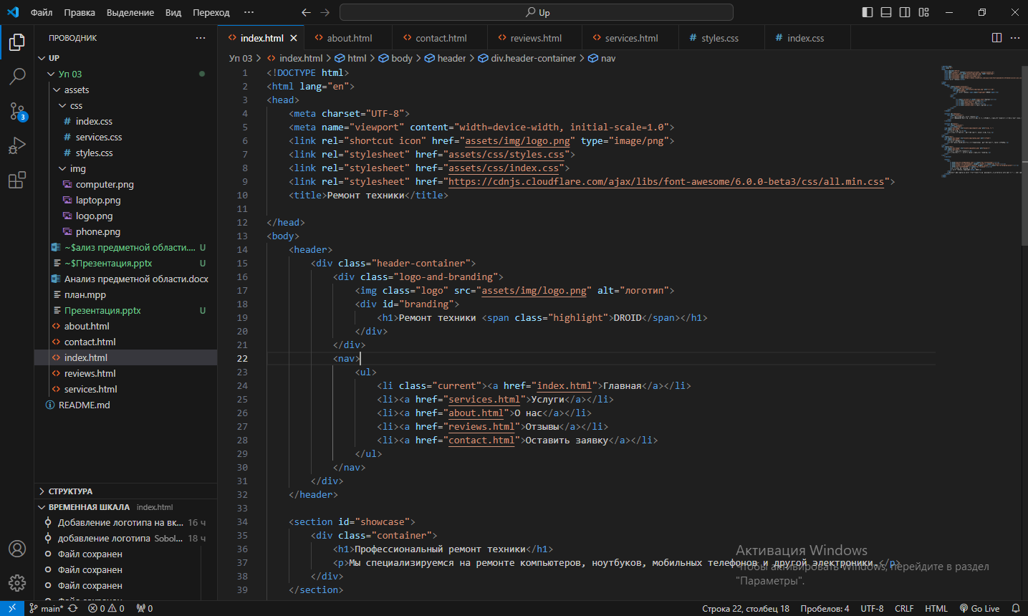
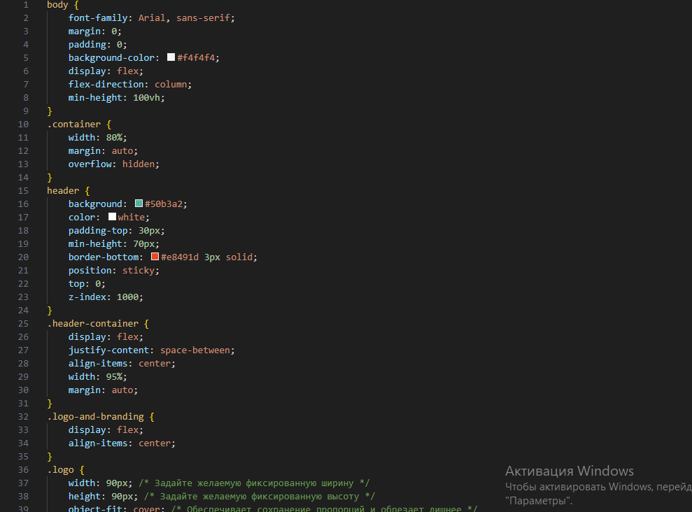
Среда разработки с кодом

Slide 8
Выводы
Благодаря этому проекту мы научились работать в команде. Научились верстке сайта на HTML и использовать стили CSS

Slide 9
СПАСИБО ЗА ВНИМАНИЕ!

